Slide 1




TRƯỜNG TIỂU HỌC ……
CHÀO MỪNG QUÝ THẦY CÔ
VỀ DỰ GIỜ THĂM LỚP
Môn Tiếng Việt lớp 3
TRAO ĐỔI: EM THÍCH THỂ THAO
Giáo viên:
Lớp: 3

Slide 2
Thứ……ngày…..tháng…..năm…….
TIẾNG VIỆT
TRÒ CHƠI

Slide 3
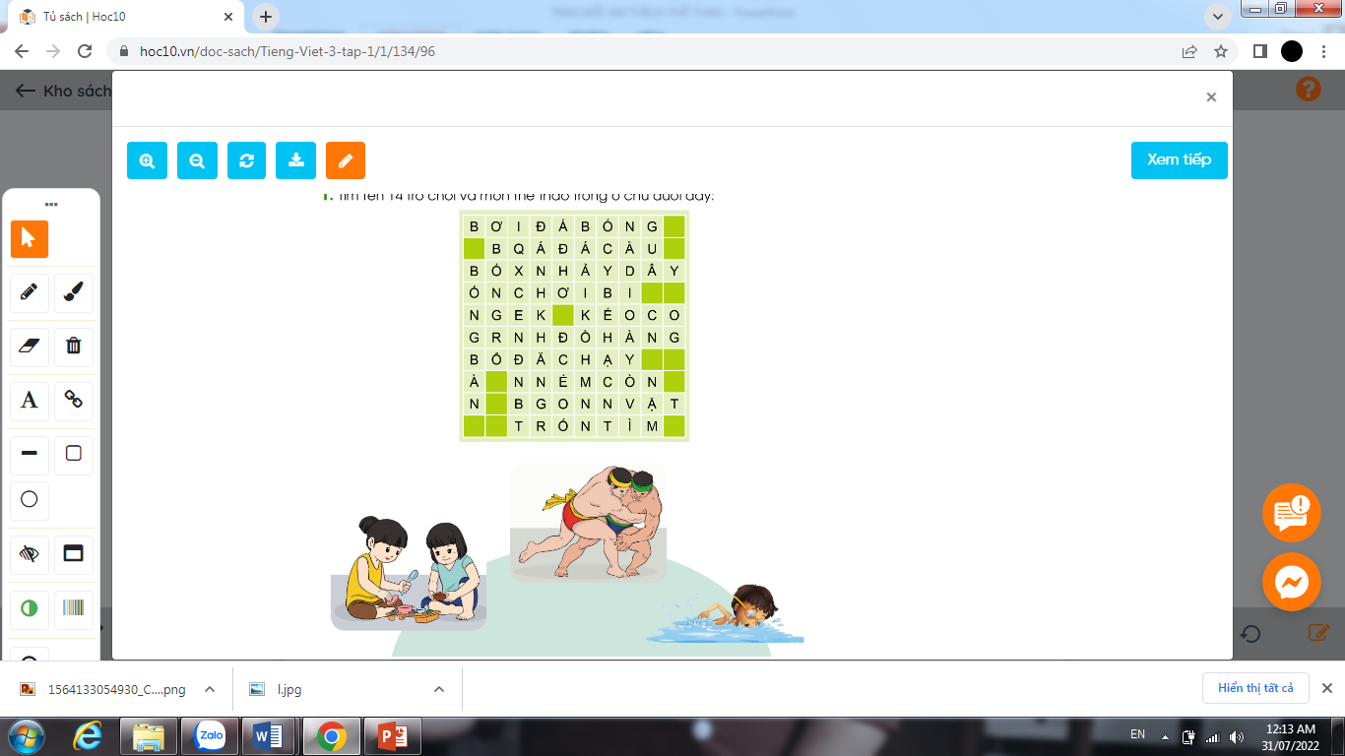
Thứ……ngày…..tháng…..năm…….
TIẾNG VIỆT
TRAO ĐỔI: EM THÍCH THỂ THAO
1. Tìm tên 14 trò chơi và môn thể thao trong ô chữ dưới đây.

Slide 4
Thứ……ngày…..tháng…..năm…….
TIẾNG VIỆT
TRAO ĐỔI: EM THÍCH THỂ THAO
1. Tìm tên 14 trò chơi và môn thể thao trong ô chữ dưới đây.
Hàng ngang:
bơi
đá bóng
đá cầu
nhảy dây
chơi bi
kéo co
đồ hàng
chạy
ném còn
vật
trốn tìm
Hàng dọc:
bóng bàn
bóng rổ
đánh khăng

Slide 5
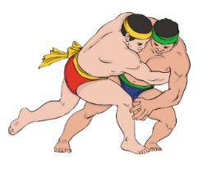


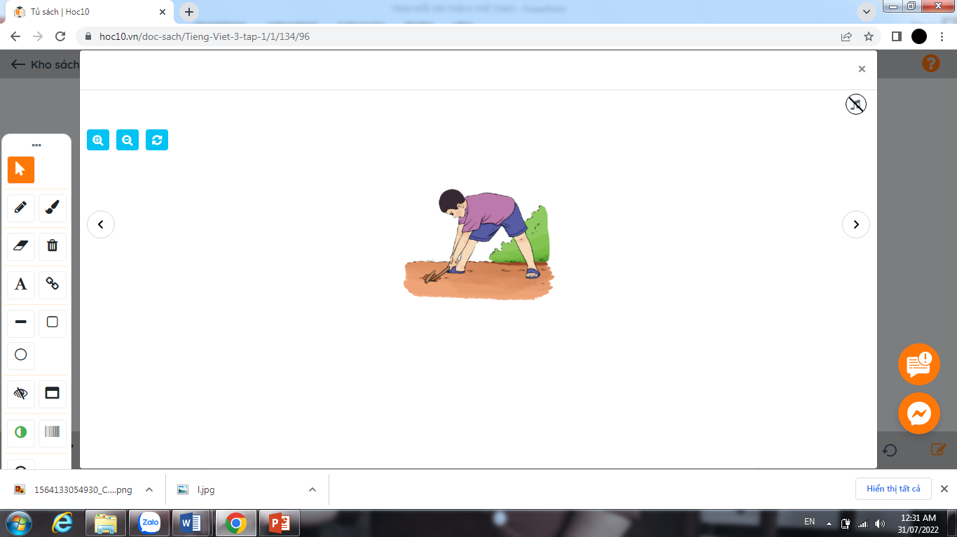
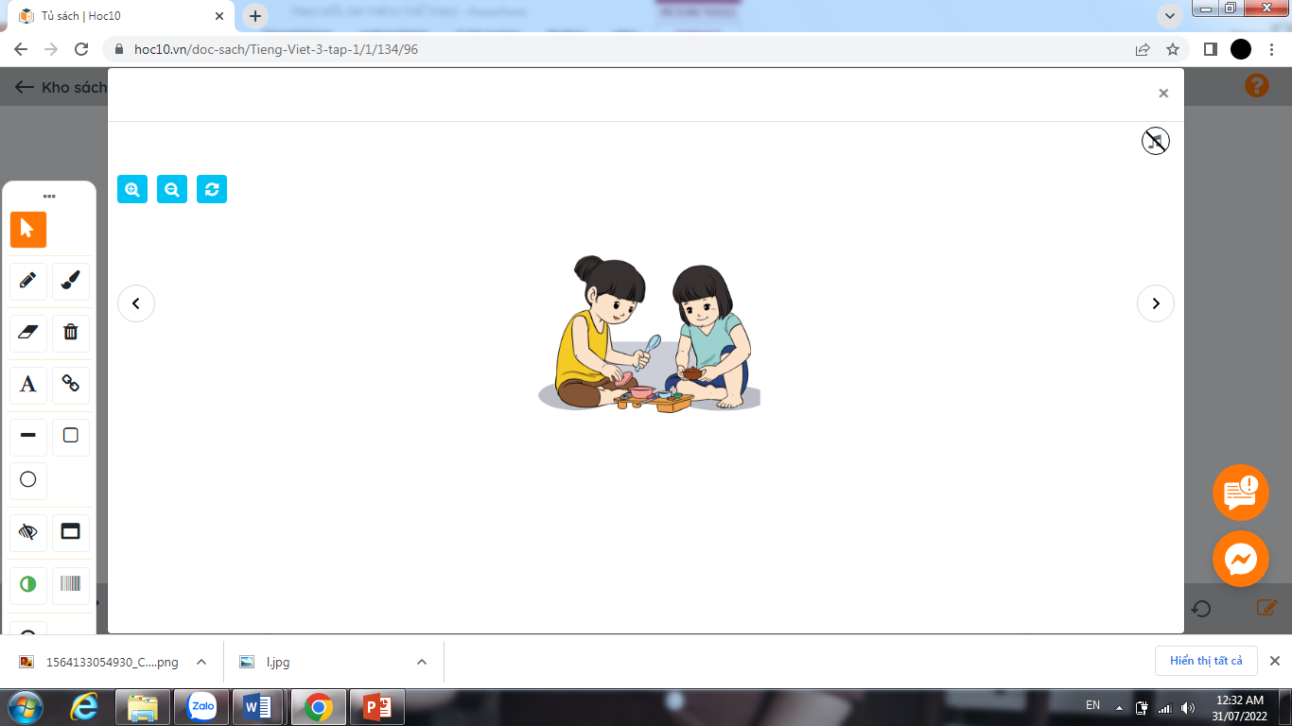
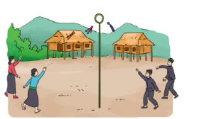
Thứ……ngày…..tháng…..năm…….
TIẾNG VIỆT
TRAO ĐỔI: EM THÍCH THỂ THAO
1. Tìm tên 14 trò chơi và môn thể thao trong ô chữ dưới đây.
vật
bơi
bóng bàn
đánh khăng
ném còn
đồ hàng

Slide 6
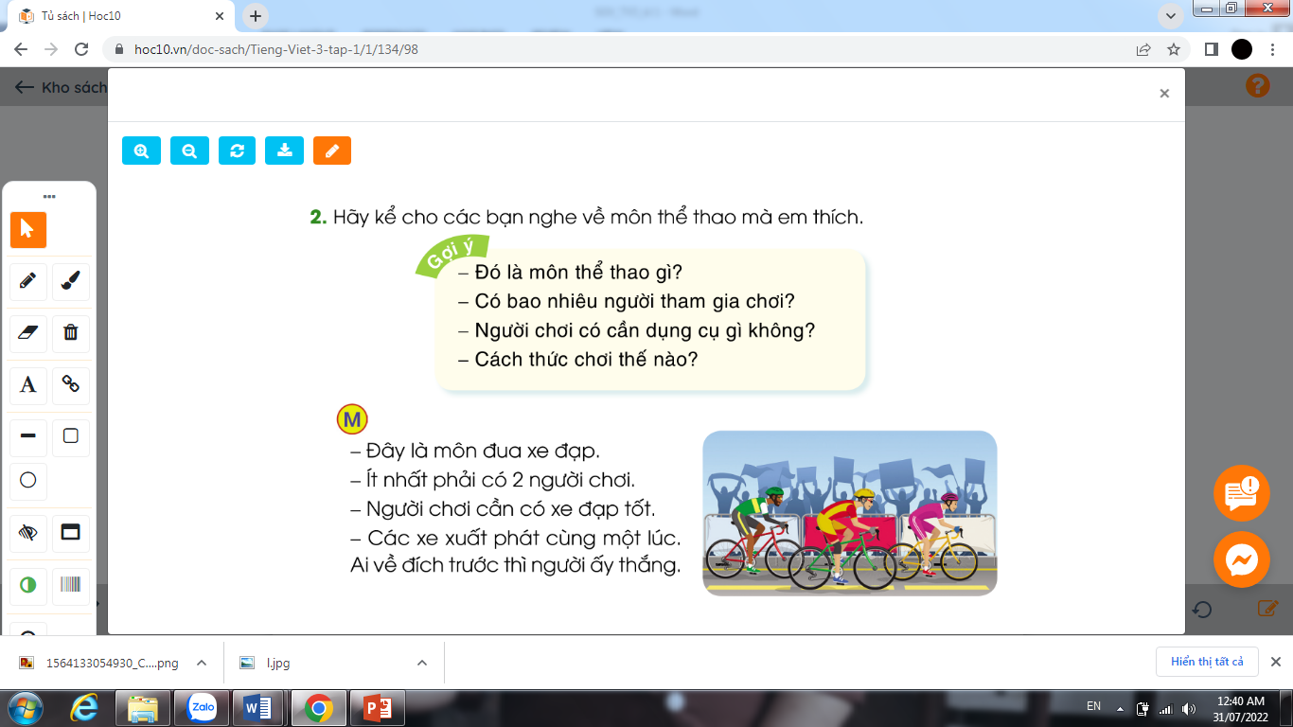
Thứ……ngày…..tháng…..năm…….
TIẾNG VIỆT
TRAO ĐỔI: EM THÍCH THỂ THAO
Bài tham khảo:
Trong các môn thể thao, em thích nhất là môn đua xe đạp. Để tham gia môn thể thao này, ít nhất phải có hai người chơi. Người chơi cần có xe đạp tốt. Ngoài ra, họ phải chuẩn bị quần áo thể thao, mũ, giày. Khi nghe hiệu lệnh của trọng tài, người chơi xuất phát cùng một lúc. Nếu người nào về đích trước thì họ sẽ thắng.

Slide 7

XIN CHÂN THÀNH CẢM ƠN
QUÝ THẦY CÔ GIÁO VÀ CÁC EM
Notes:
7

